Slide 1
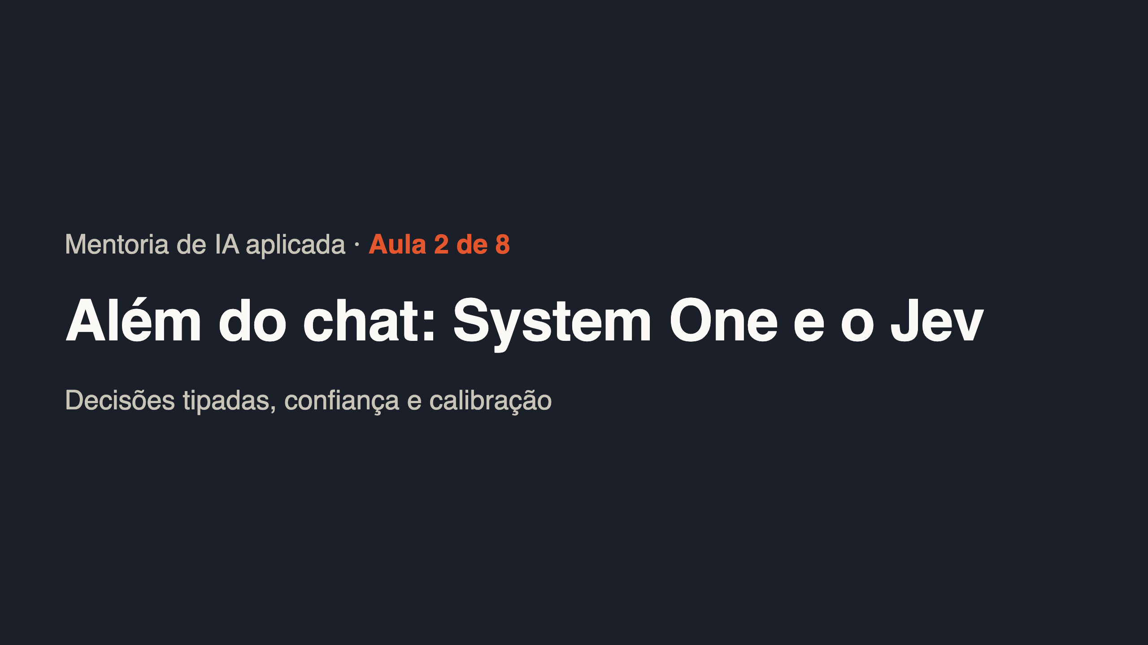
Notes:
Abertura (30 s). Hoje a pergunta muda: em vez de "como o modelo gera texto", vamos perguntar "e quando a gente não quer texto?".

Slide 2
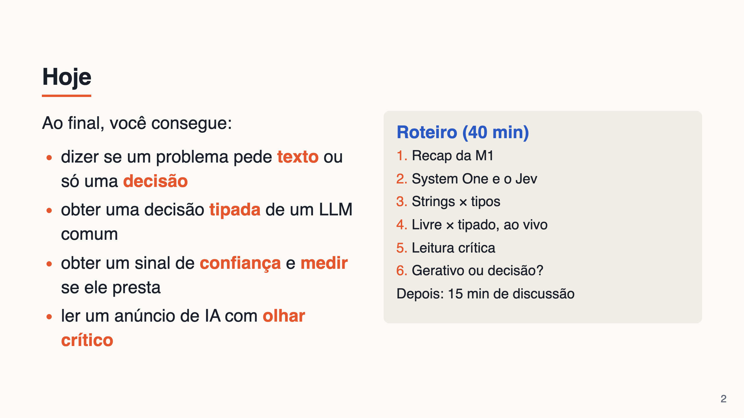
Notes:
Não ler a lista. Frase de abertura: "na aula passada o modelo escrevia; hoje ele vai decidir".

Slide 3
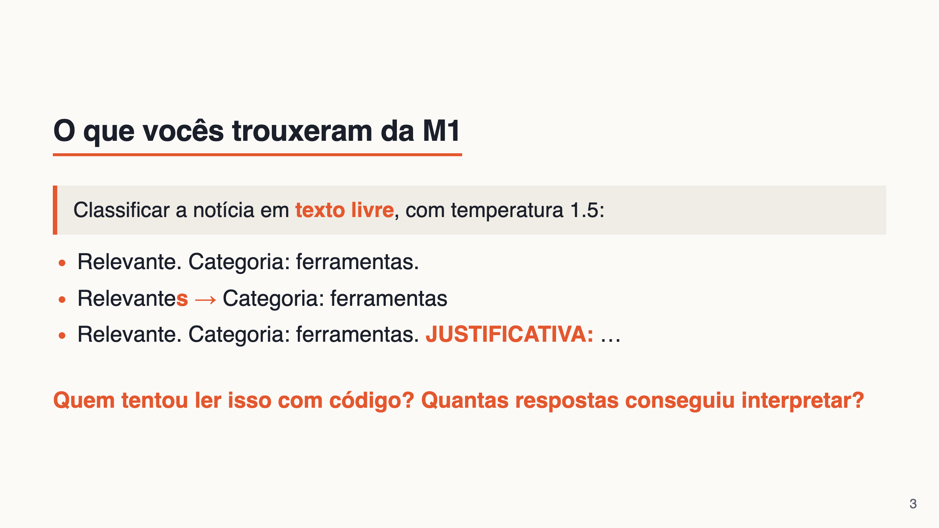
Notes:
0–5 min. Abrir o m01-temperaturas.md de alguém da turma (ou o seu). Deixar 1 ou 2 pessoas contarem o que aconteceu ao tentar interpretar. Ponto: o programa que usa a resposta precisa adivinhar o formato.

Slide 4
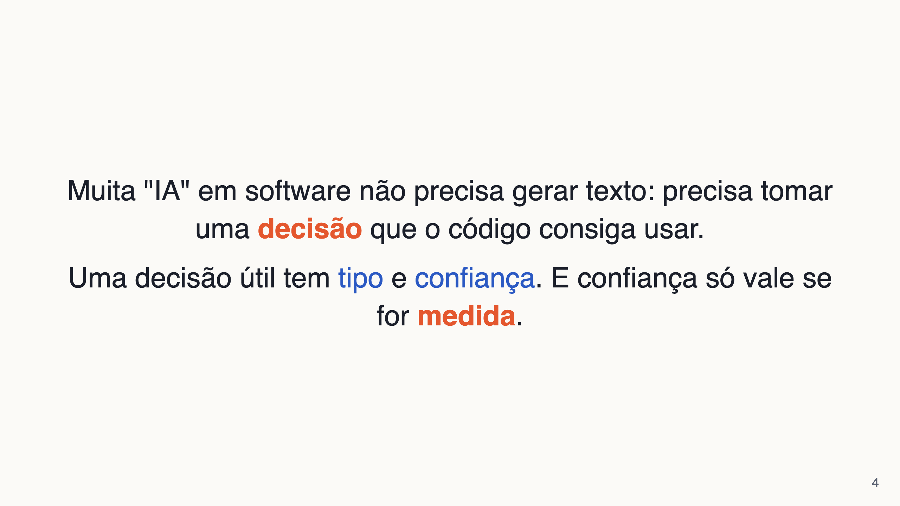
Notes:
Esta é a frase da aula. Escreva no chat. Tipo = o programa não adivinha o formato. Confiança = o programa sabe quando chamar um humano. Medida = o número precisa bater com a realidade.

Slide 5
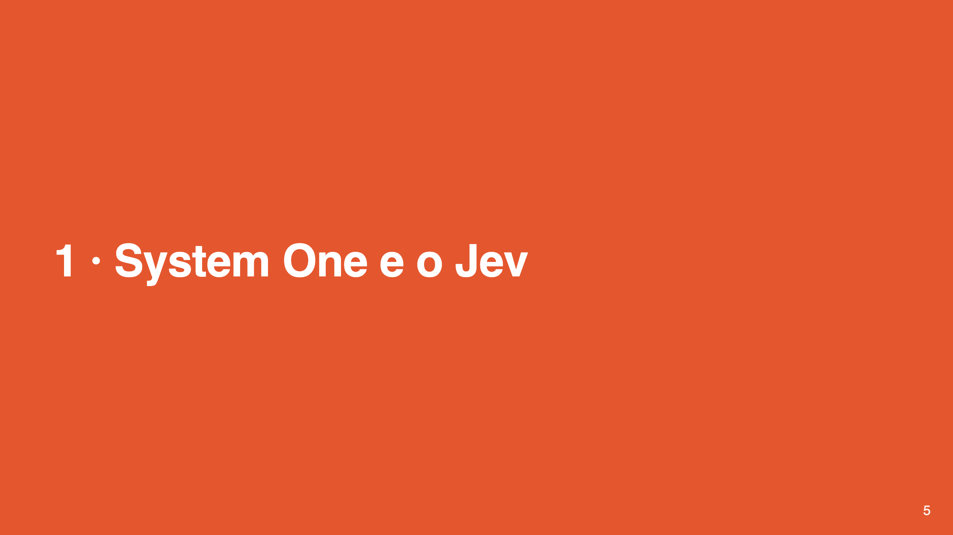

Slide 6
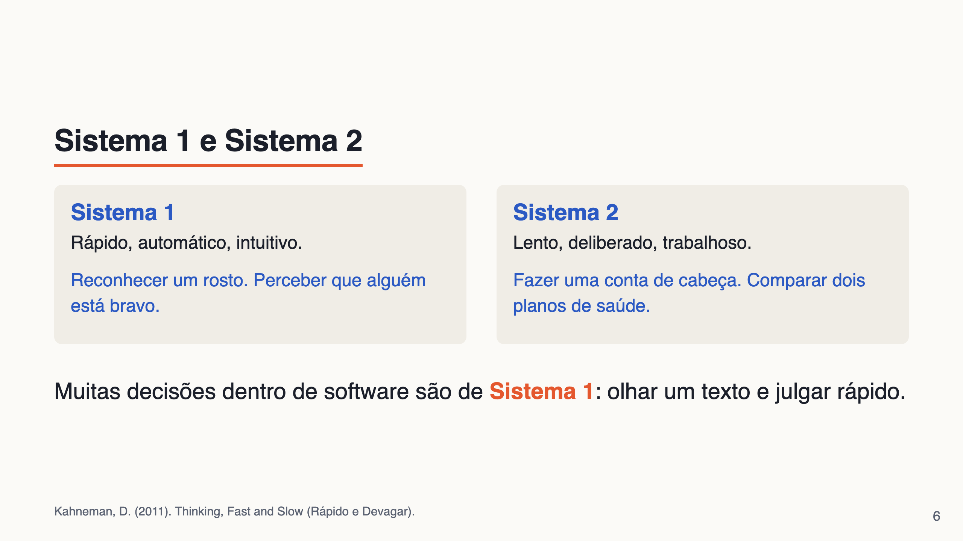
Notes:
5–7 min. Limite da analogia: no livro, o Sistema 1 é o que mais erra por vieses. A TypeSafe argumenta que, com o treino certo, um modelo rápido pode ser mais confiável. É uma afirmação deles, a ser testada.

Slide 7
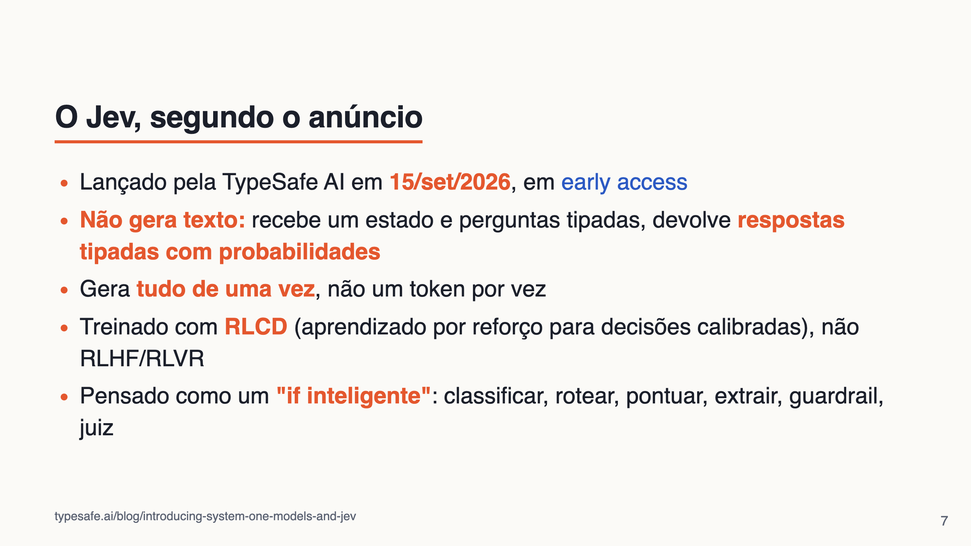
Notes:
7–10 min. Ligar com a Aula 1: lá, o LLM sorteava um token por vez. Aqui a promessa é outra classe de modelo. Deixar claro que tudo neste slide é o que o fornecedor afirma.

Slide 8
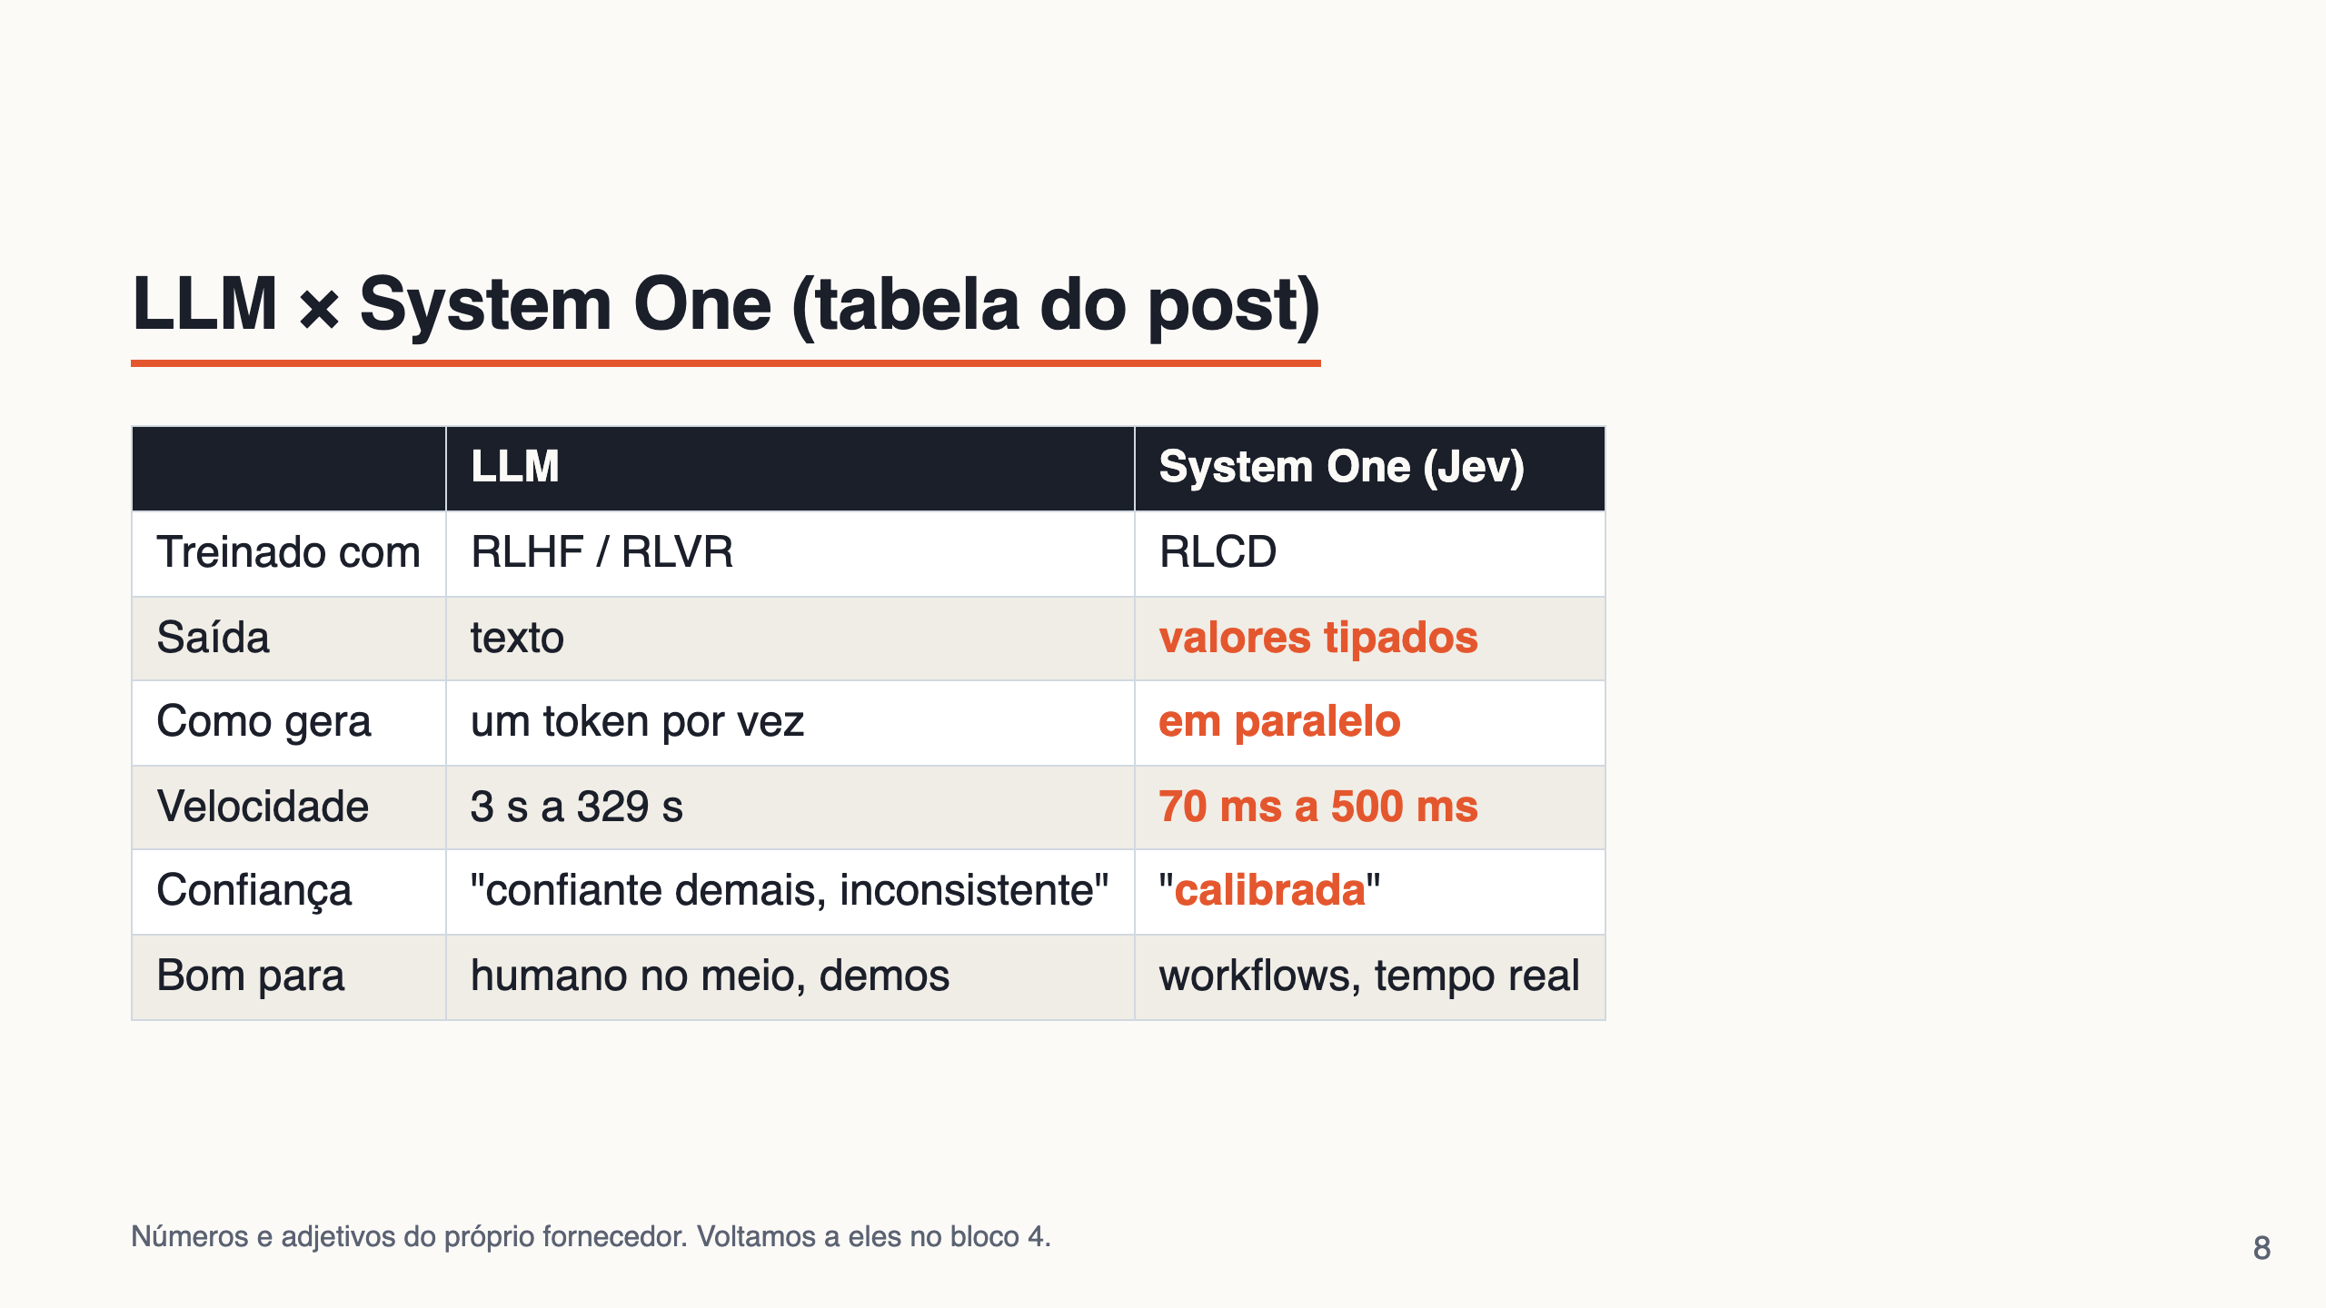
Notes:
10–12 min. Não discutir os números ainda; só apresentar. Avisar: "guarde esses números, a gente volta neles com lupa".

Slide 9
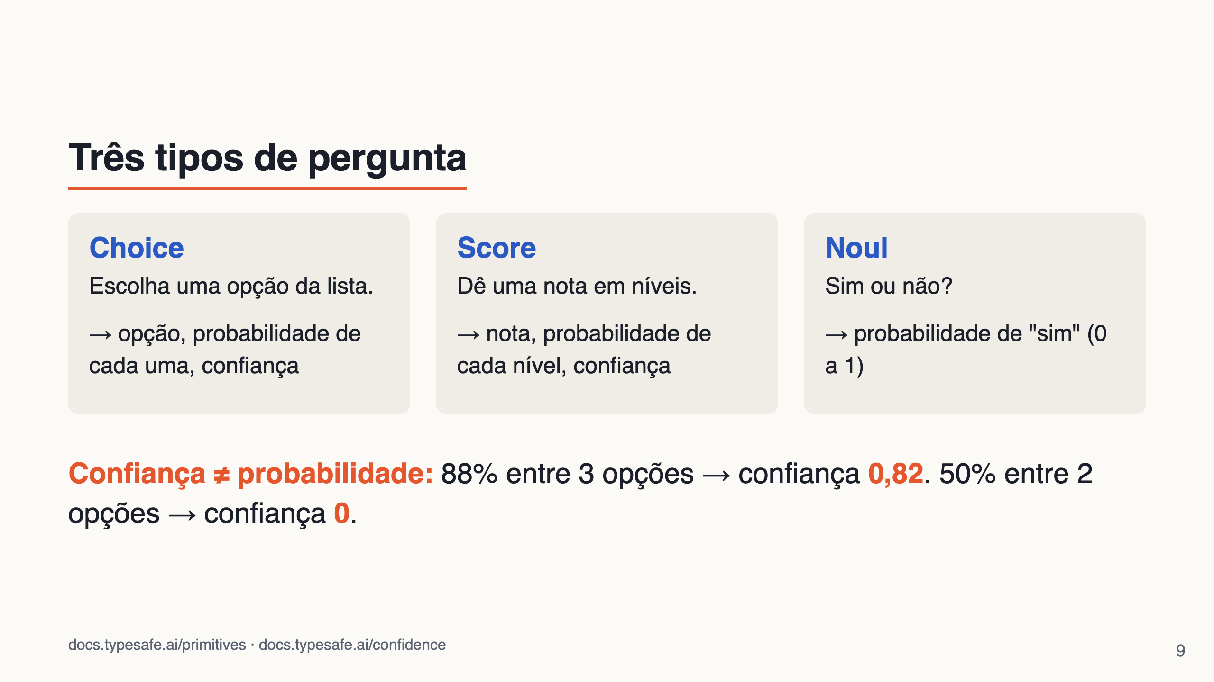
Notes:
12–13 min. A fórmula está no exercício: (n × p_max − 1) / (n − 1). Intuição: 40% numa escolha entre 10 opções é muito mais "decidido" do que 40% entre 2.

Slide 10
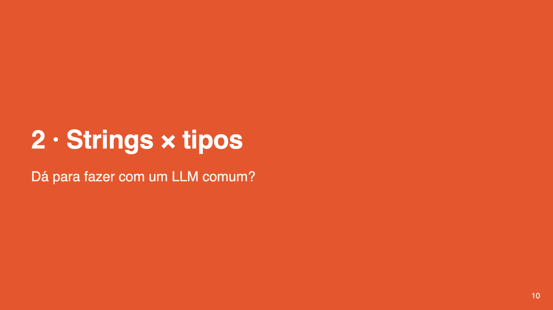

Slide 11
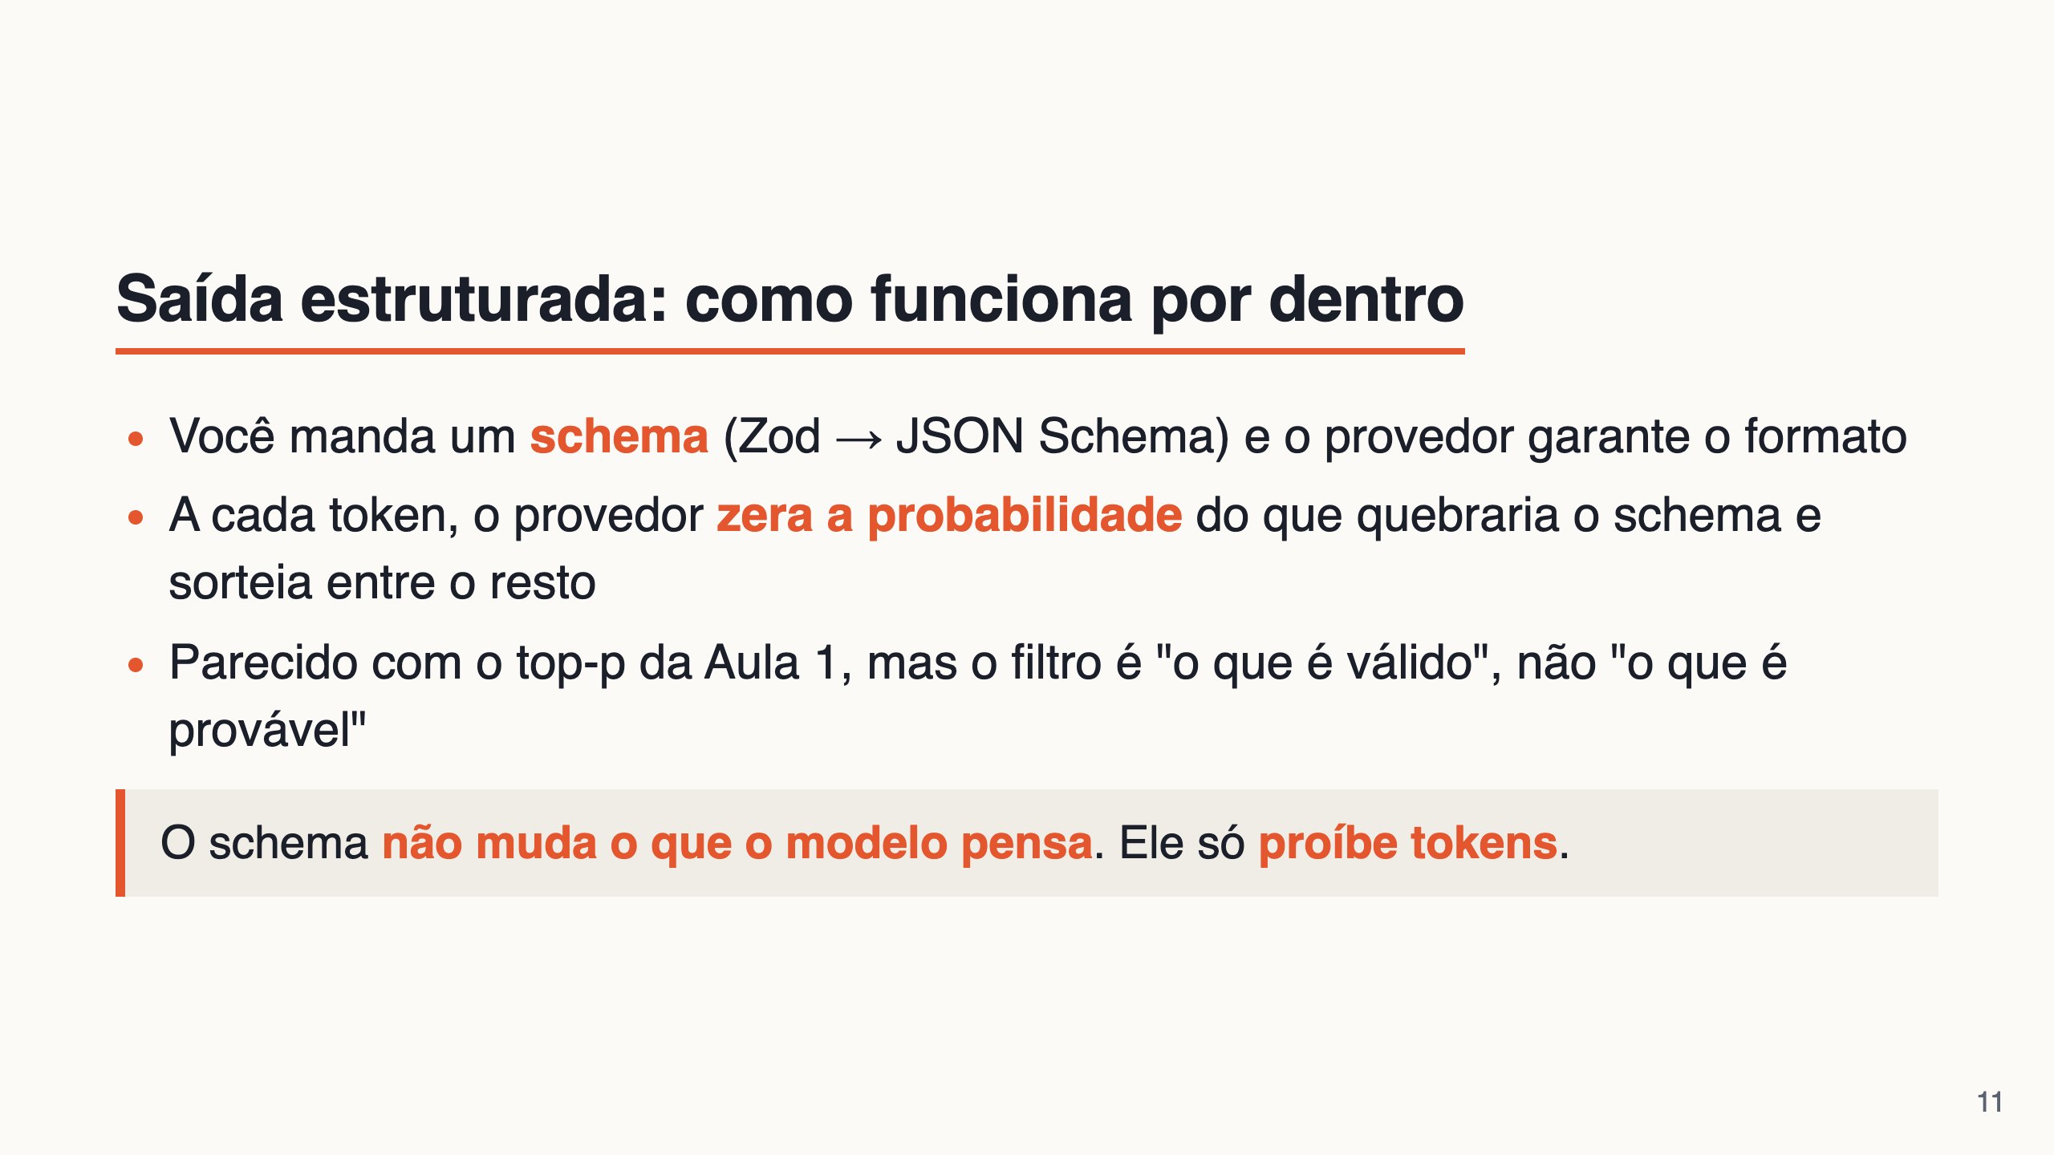
Notes:
13–15 min. Ligar com a Aula 1: distribuição → filtro → sorteio. Aqui o filtro é o schema. Consequência: o formato fica garantido, o conteúdo não.

Slide 12
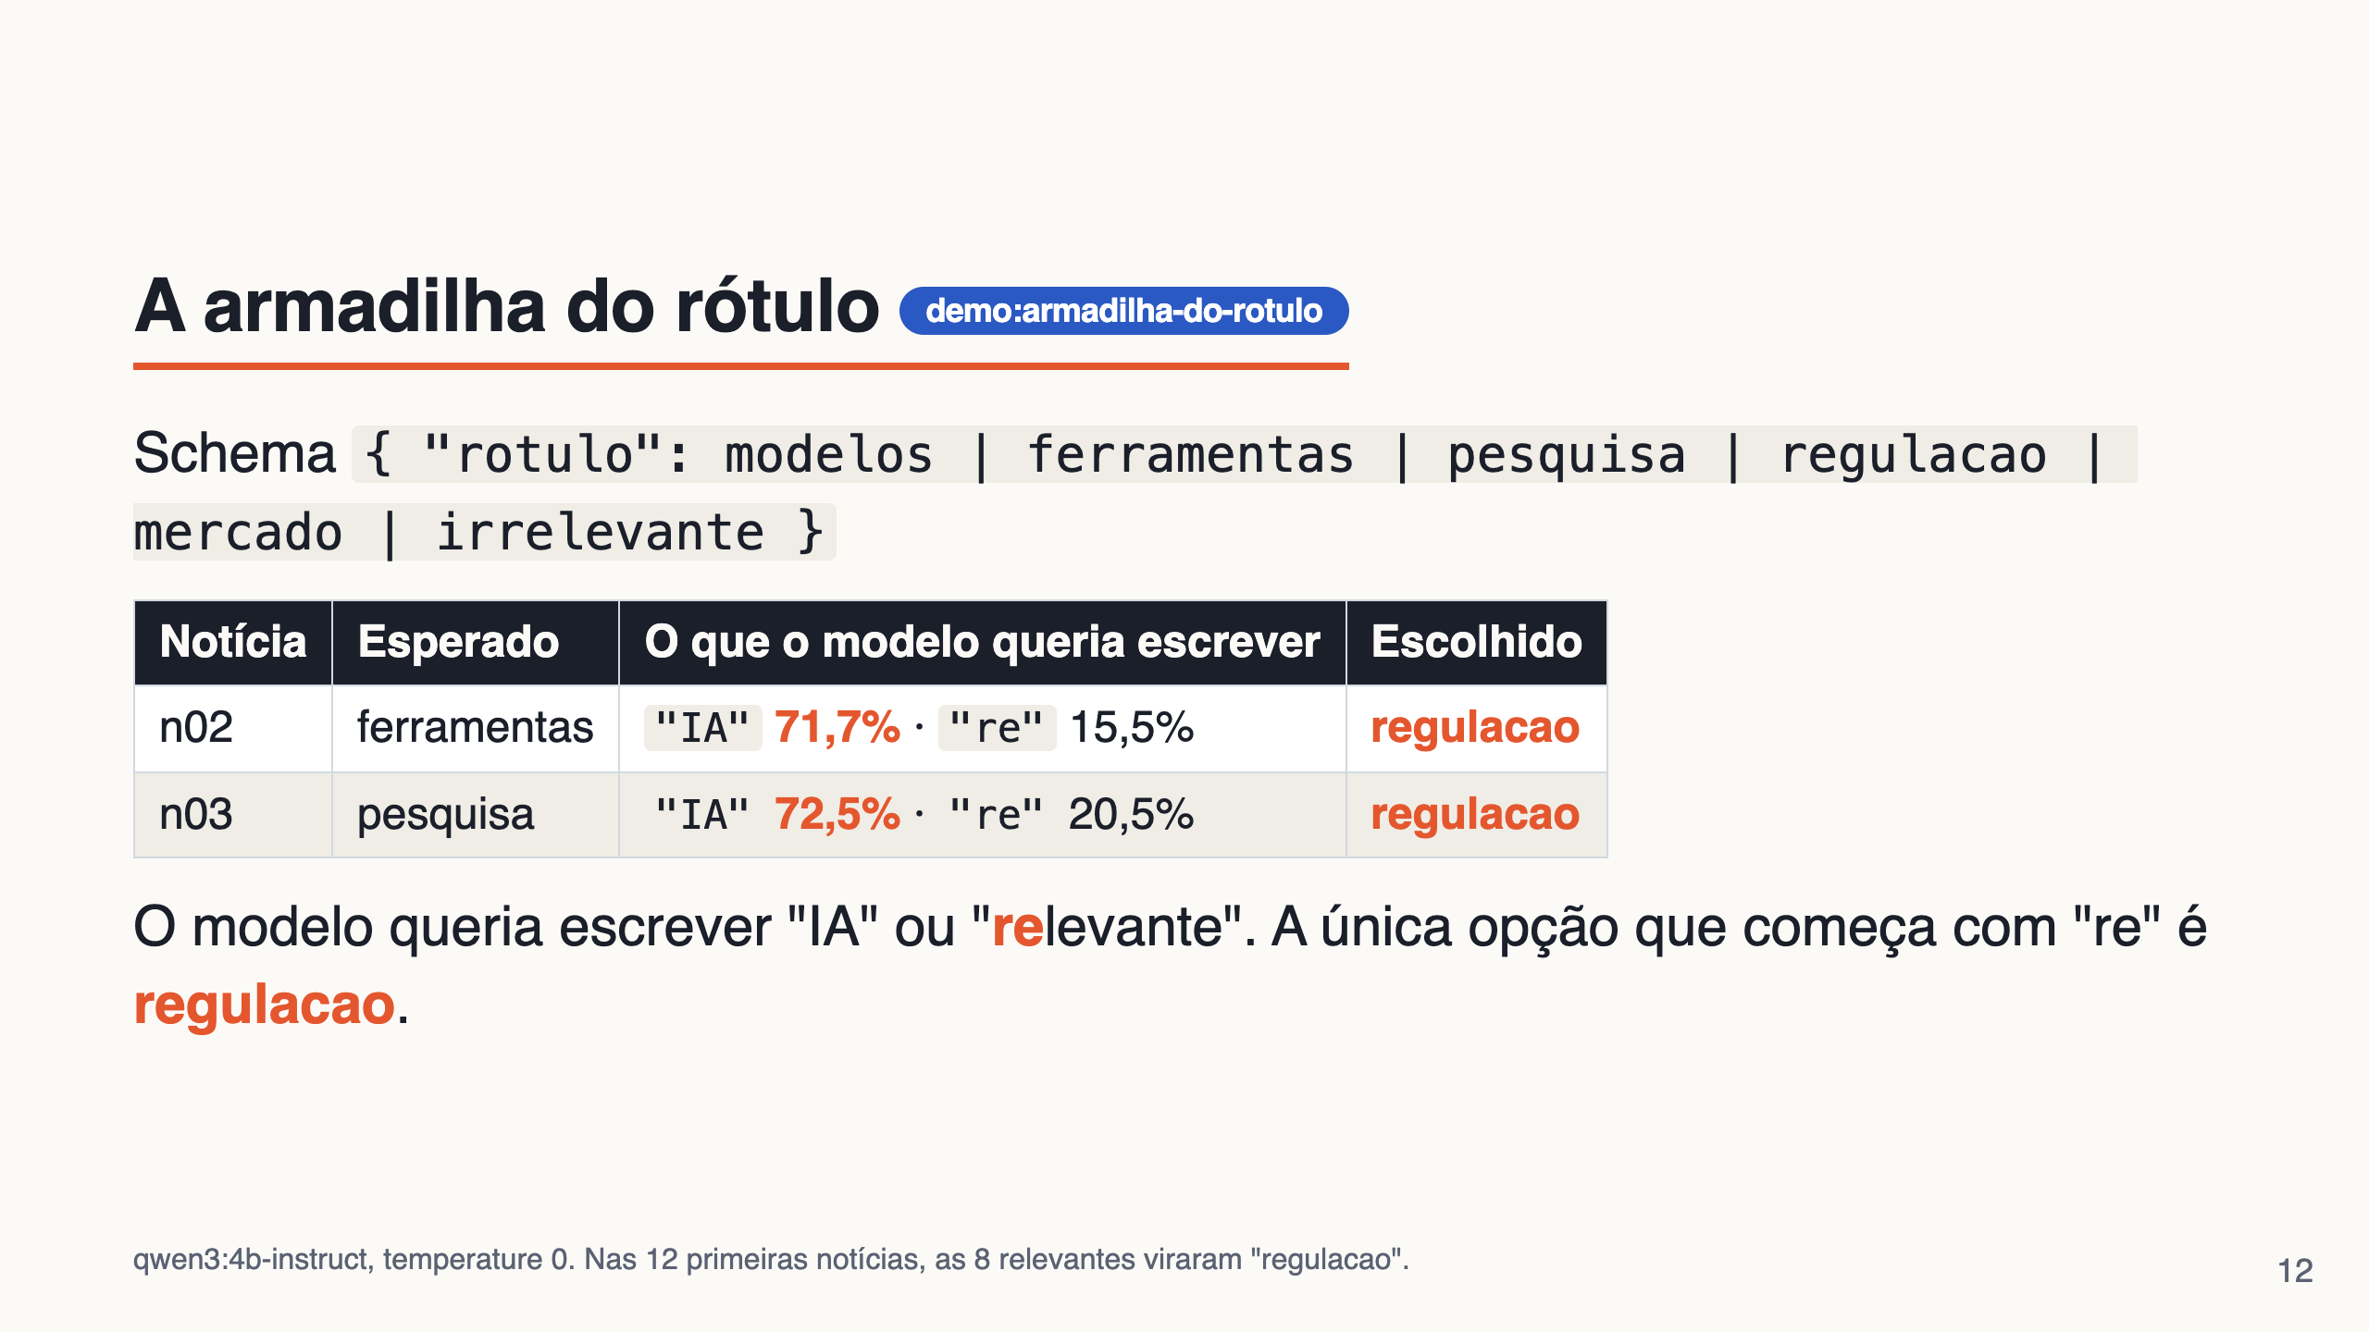
Notes:
15–20 min. Rodar a demo ao vivo. Explicar devagar: o primeiro token do valor é sorteado só entre tokens que começam alguma opção válida. "IA" não começa nenhuma; "re" começa "regulacao". Conserto: separar relevante (booleano) de categoria, e dar nomes que digam o que significam. Com o schema da M2 o problema some.

Slide 13
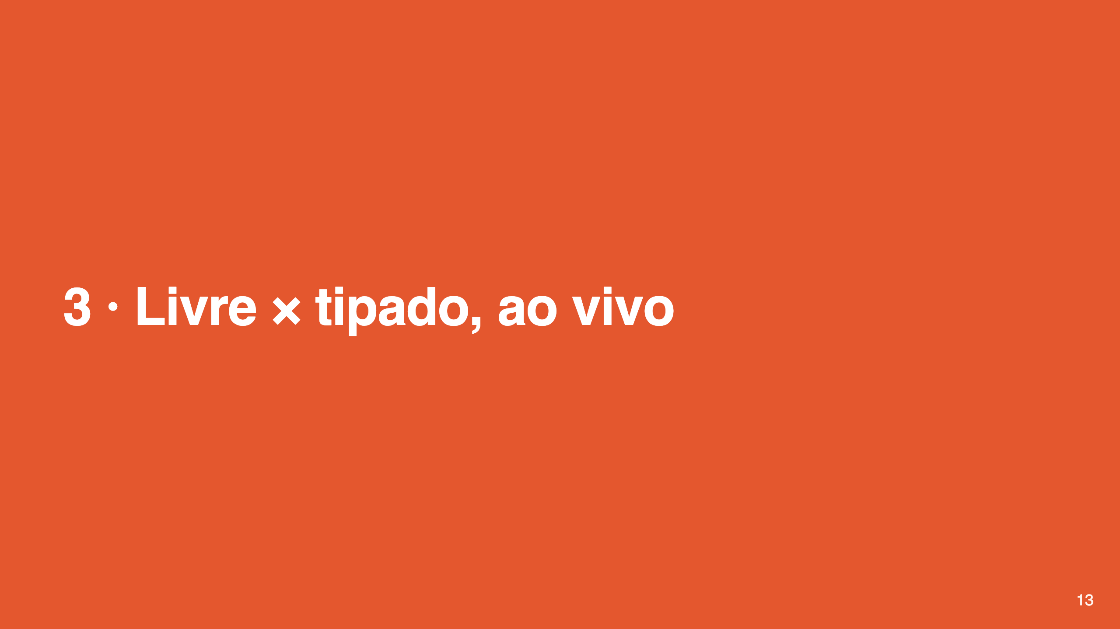

Slide 14
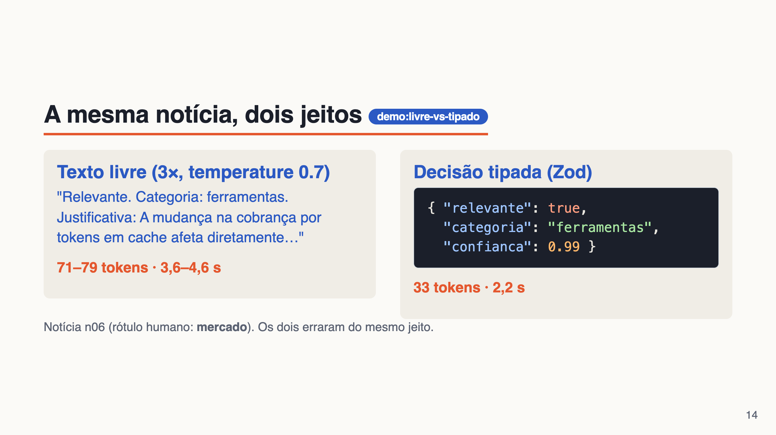
Notes:
20–24 min. Rodar a demo. Pontos: o tipado é menor e mais rápido (menos tokens de saída, Aula 1), e o programa não precisa de parser. Mas os dois erraram igual: a saída estruturada não deixa o modelo mais esperto.

Slide 15
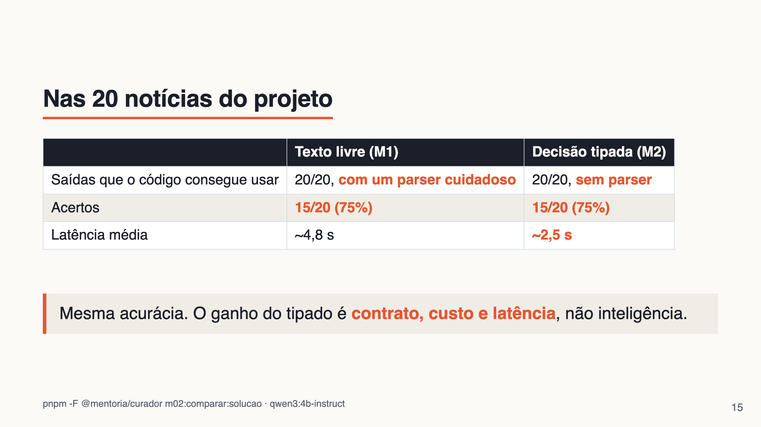
Notes:
24–26 min. Contar a história honesta: na primeira versão do parser de texto livre, eu procurava a categoria no texto inteiro e a justificativa citava outras categorias. Ele dizia "100% interpretável" e errava calado. Esse é o risco real do texto livre: o erro silencioso.

Slide 16
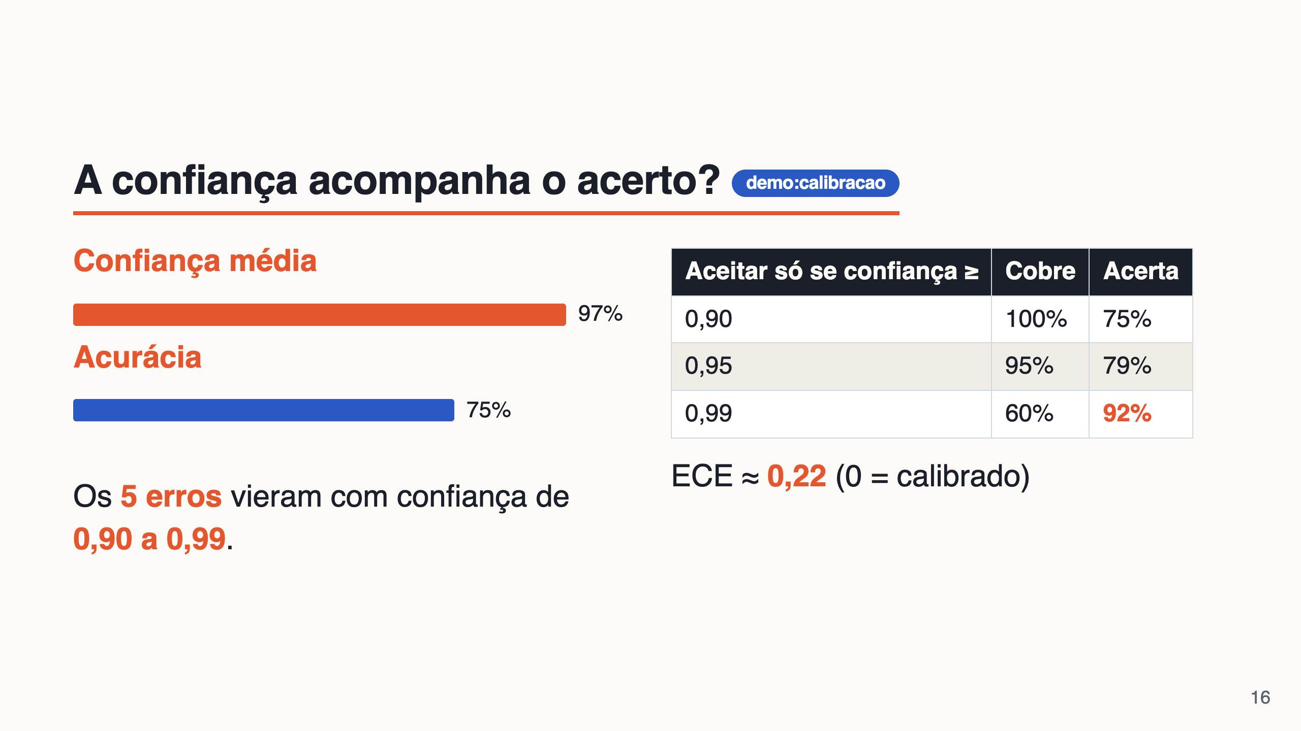
Notes:
26–30 min. Rodar a demo (precisa do m02:comparar:solucao antes). Pontos: (1) descalibrada: diz 97%, acerta 75%. (2) Mesmo assim ordena um pouco: só ≥ 0,99 acerta 92%. (3) Com 20 exemplos, tudo isso é instável: uma notícia muda 5 pontos.

Slide 17
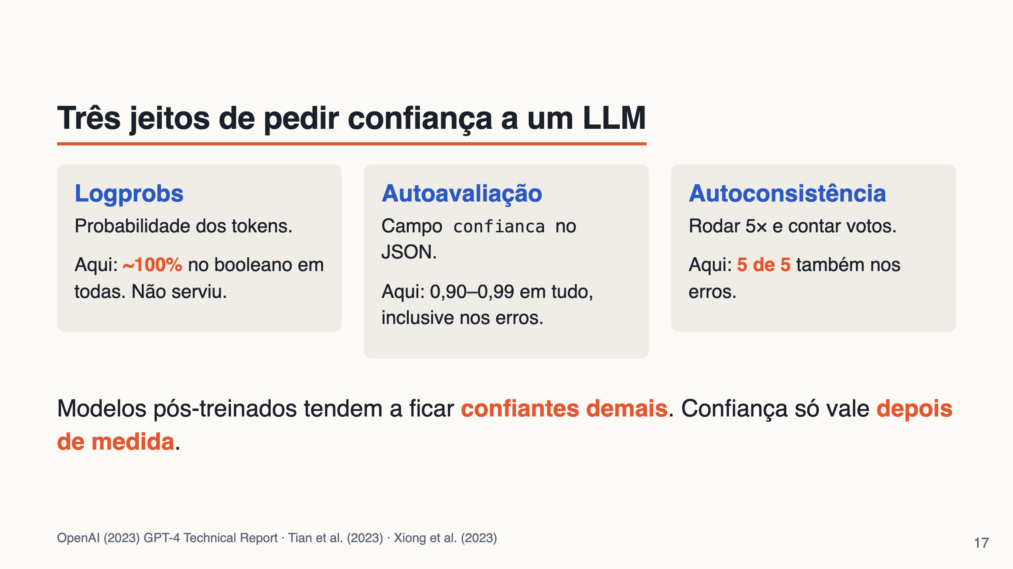
Notes:
Ainda no bloco 26–30. Autoconsistência não pega erro de interpretação: se o modelo acha que "caso de empresa" é ferramentas, ele acha isso todas as vezes.

Slide 18


Slide 19
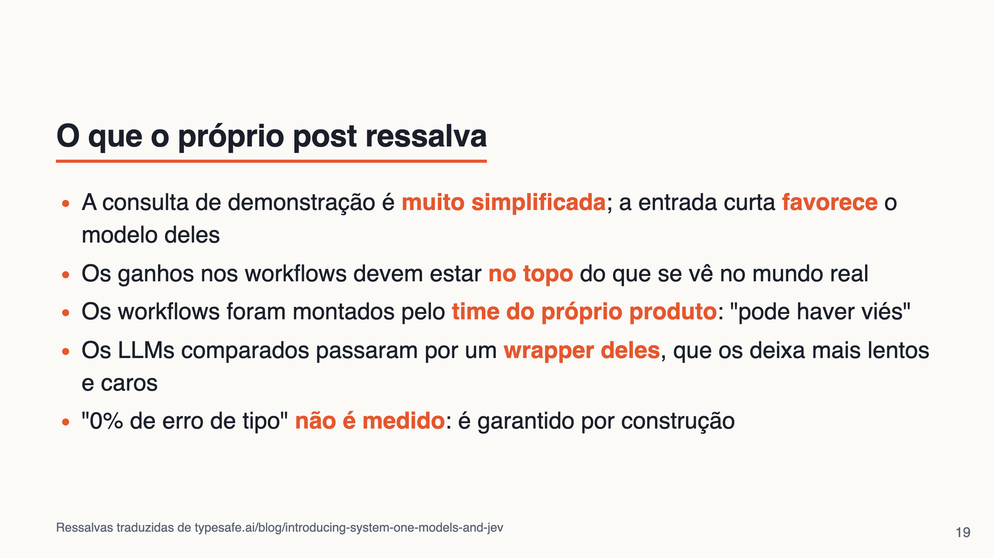
Notes:
30–34 min. Elogie a transparência: é raro um fornecedor listar as próprias ressalvas. Mas são ressalvas importantes. Lembre também que é early access.

Slide 20
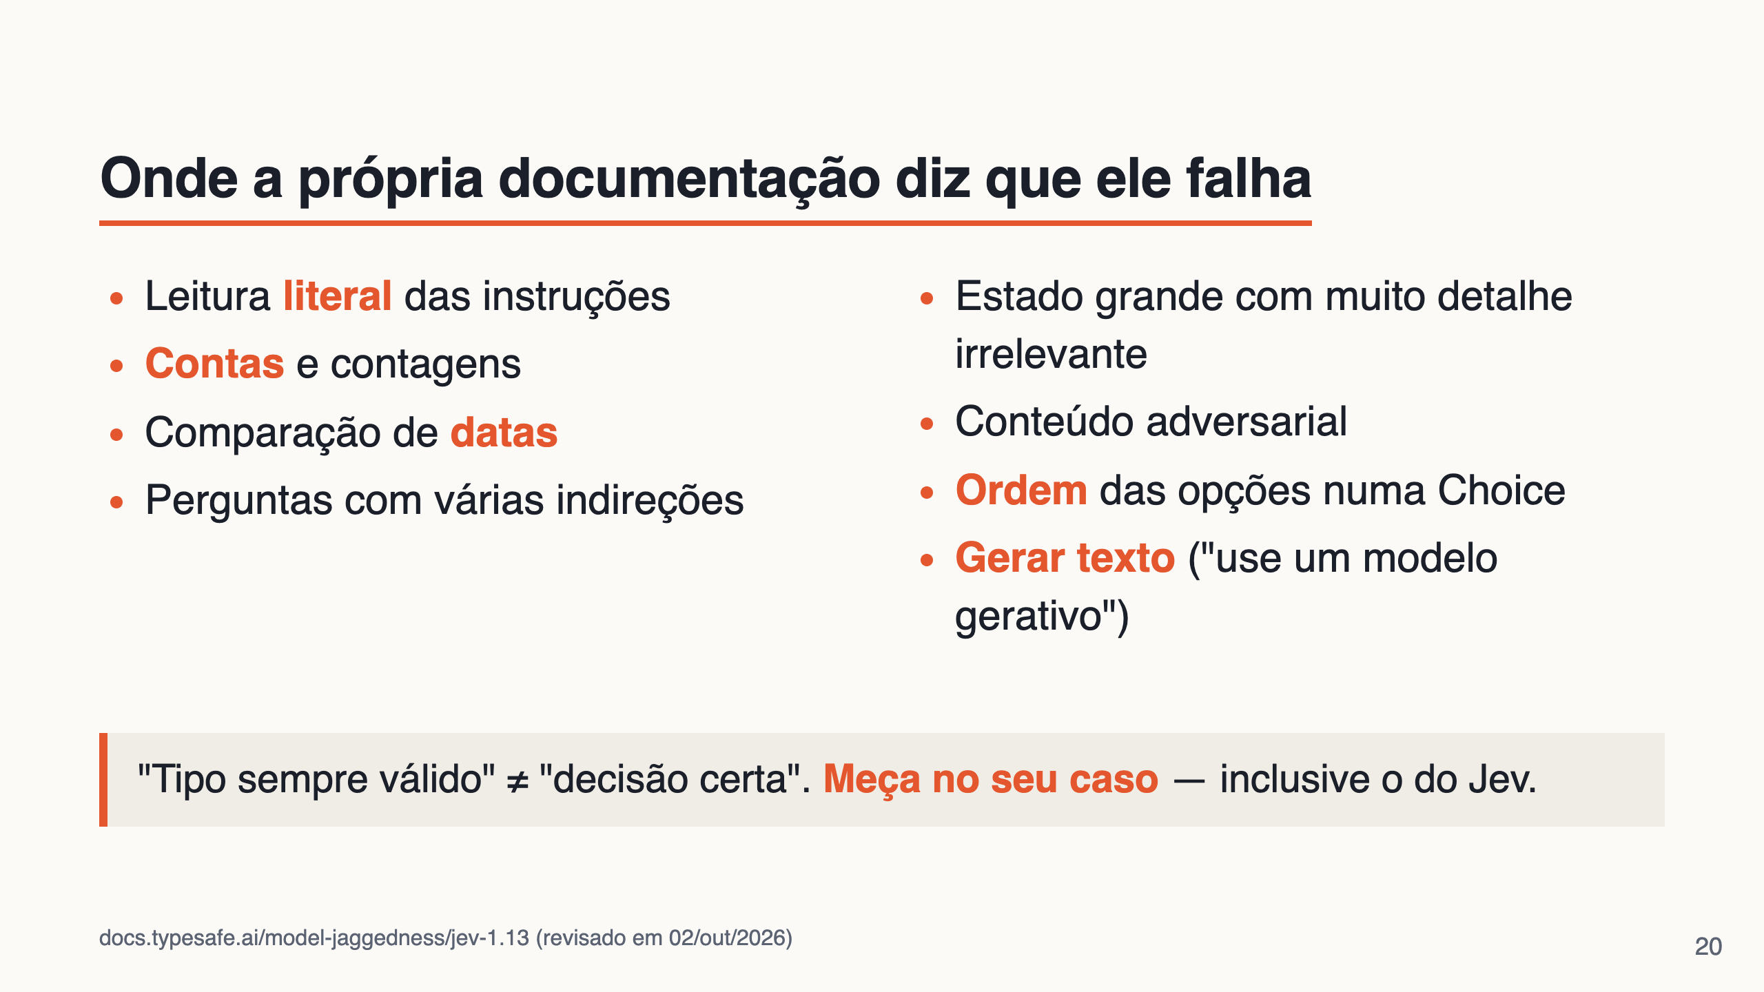
Notes:
34–37 min. Checklist rápido: quem mediu? em que tarefa? com que comparação? os autores listam ressalvas? dá para reproduzir? O resultado se repete com os SEUS dados? Esta última é a única que decide.

Slide 21
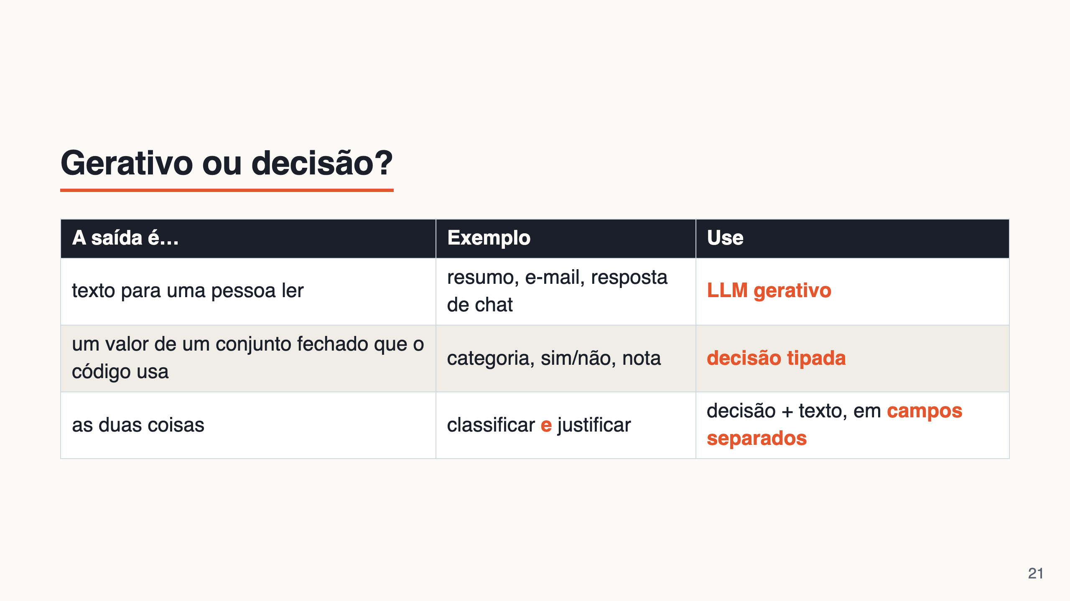
Notes:
37–40 min. Pedir um exemplo de cada linha à turma, rapidamente. O framework completo (prompt, skill, agente, decisão) é o assunto da Aula 4.

Slide 22


Slide 23
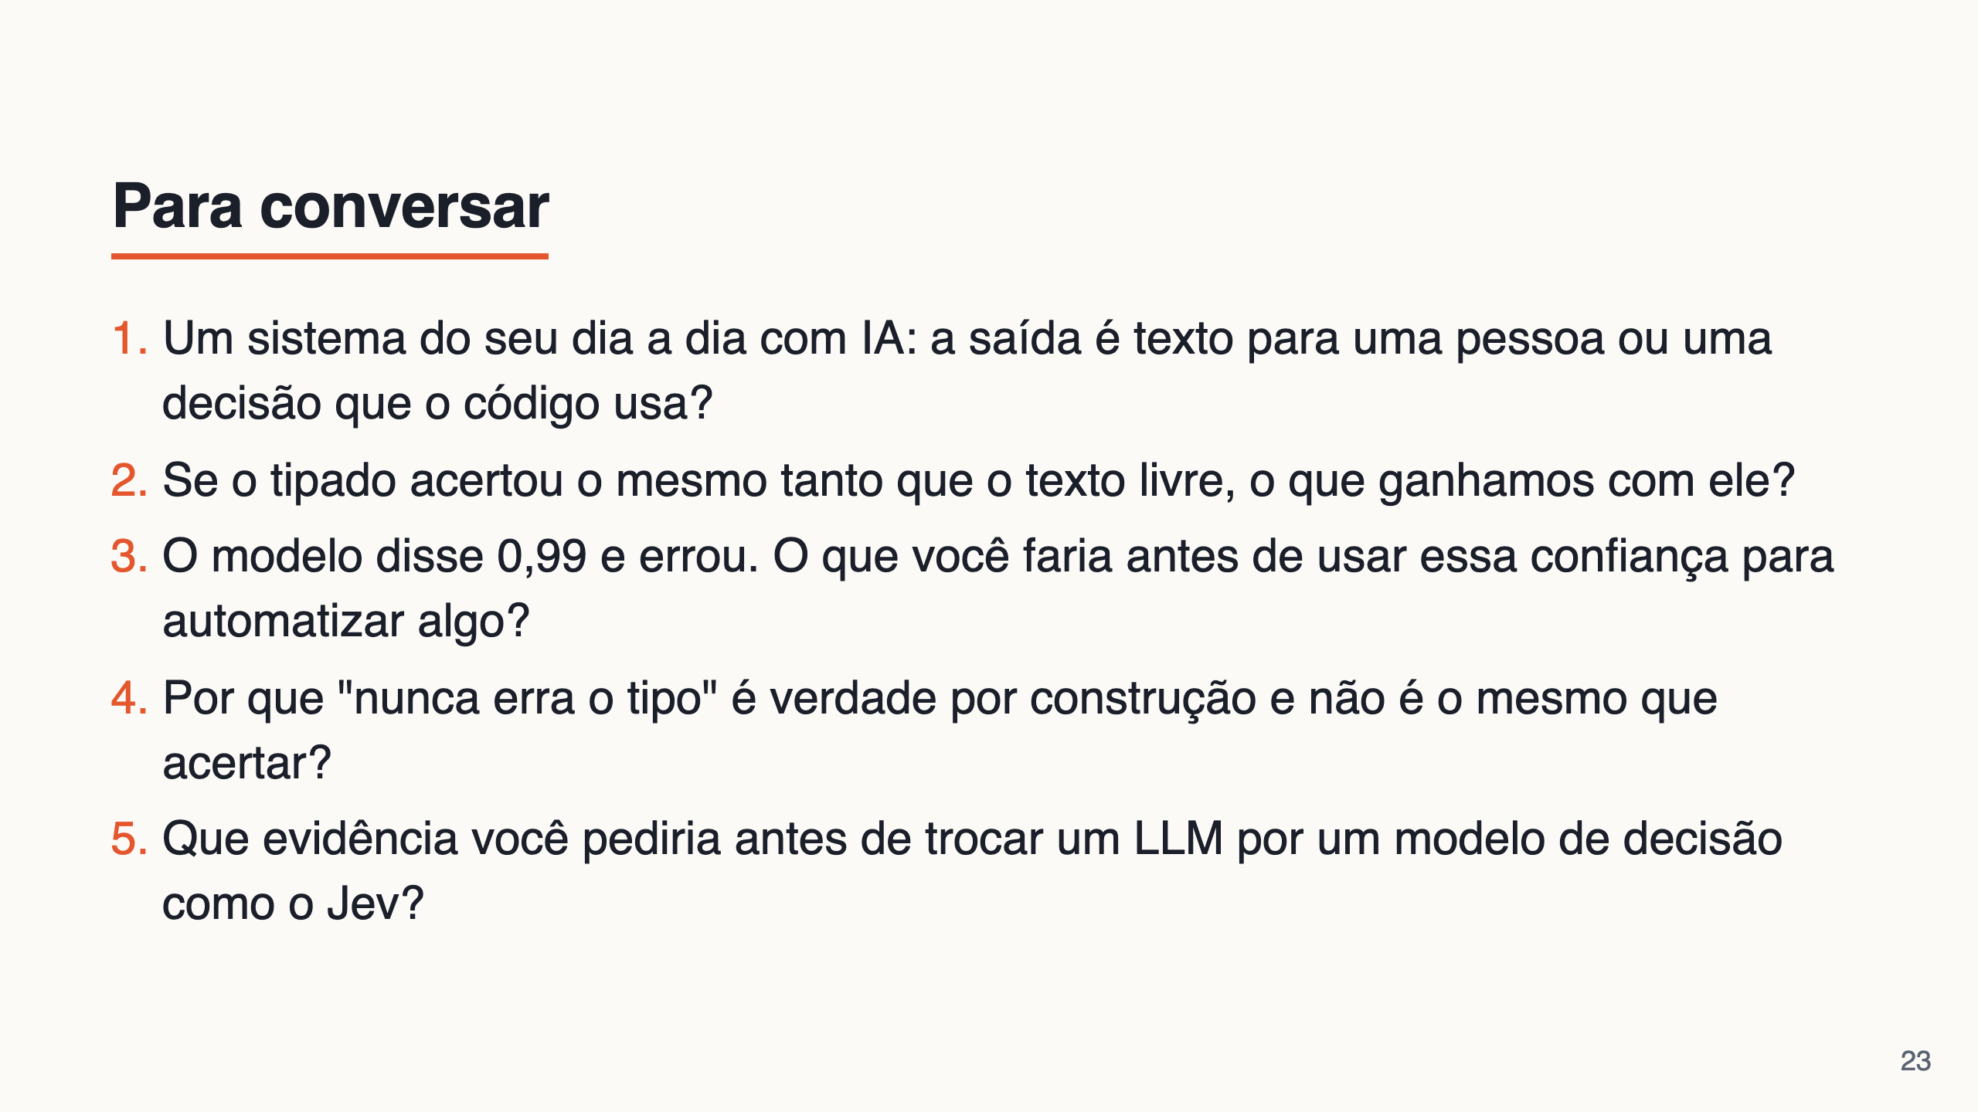
Notes:
40–55 min. Se o tempo apertar: 2, 3 e 5. Respostas esperadas no guia do mentor.

Slide 24
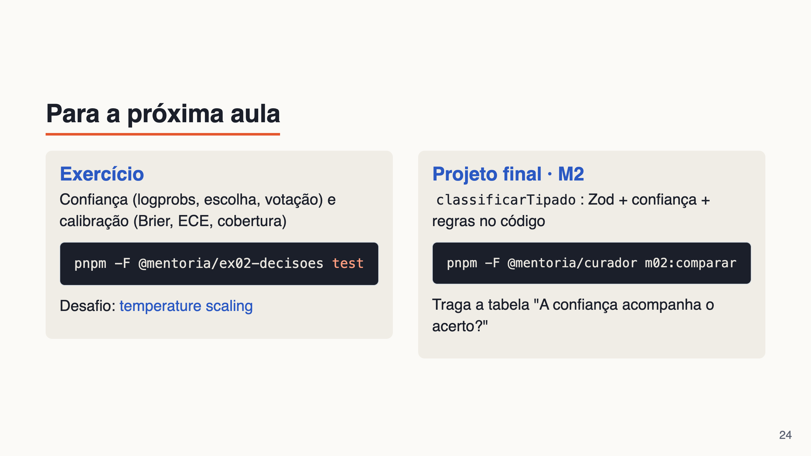
Notes:
55–60 min. Mostrar onde estão os enunciados. Lembrar das soluções em solucao/.

Slide 25
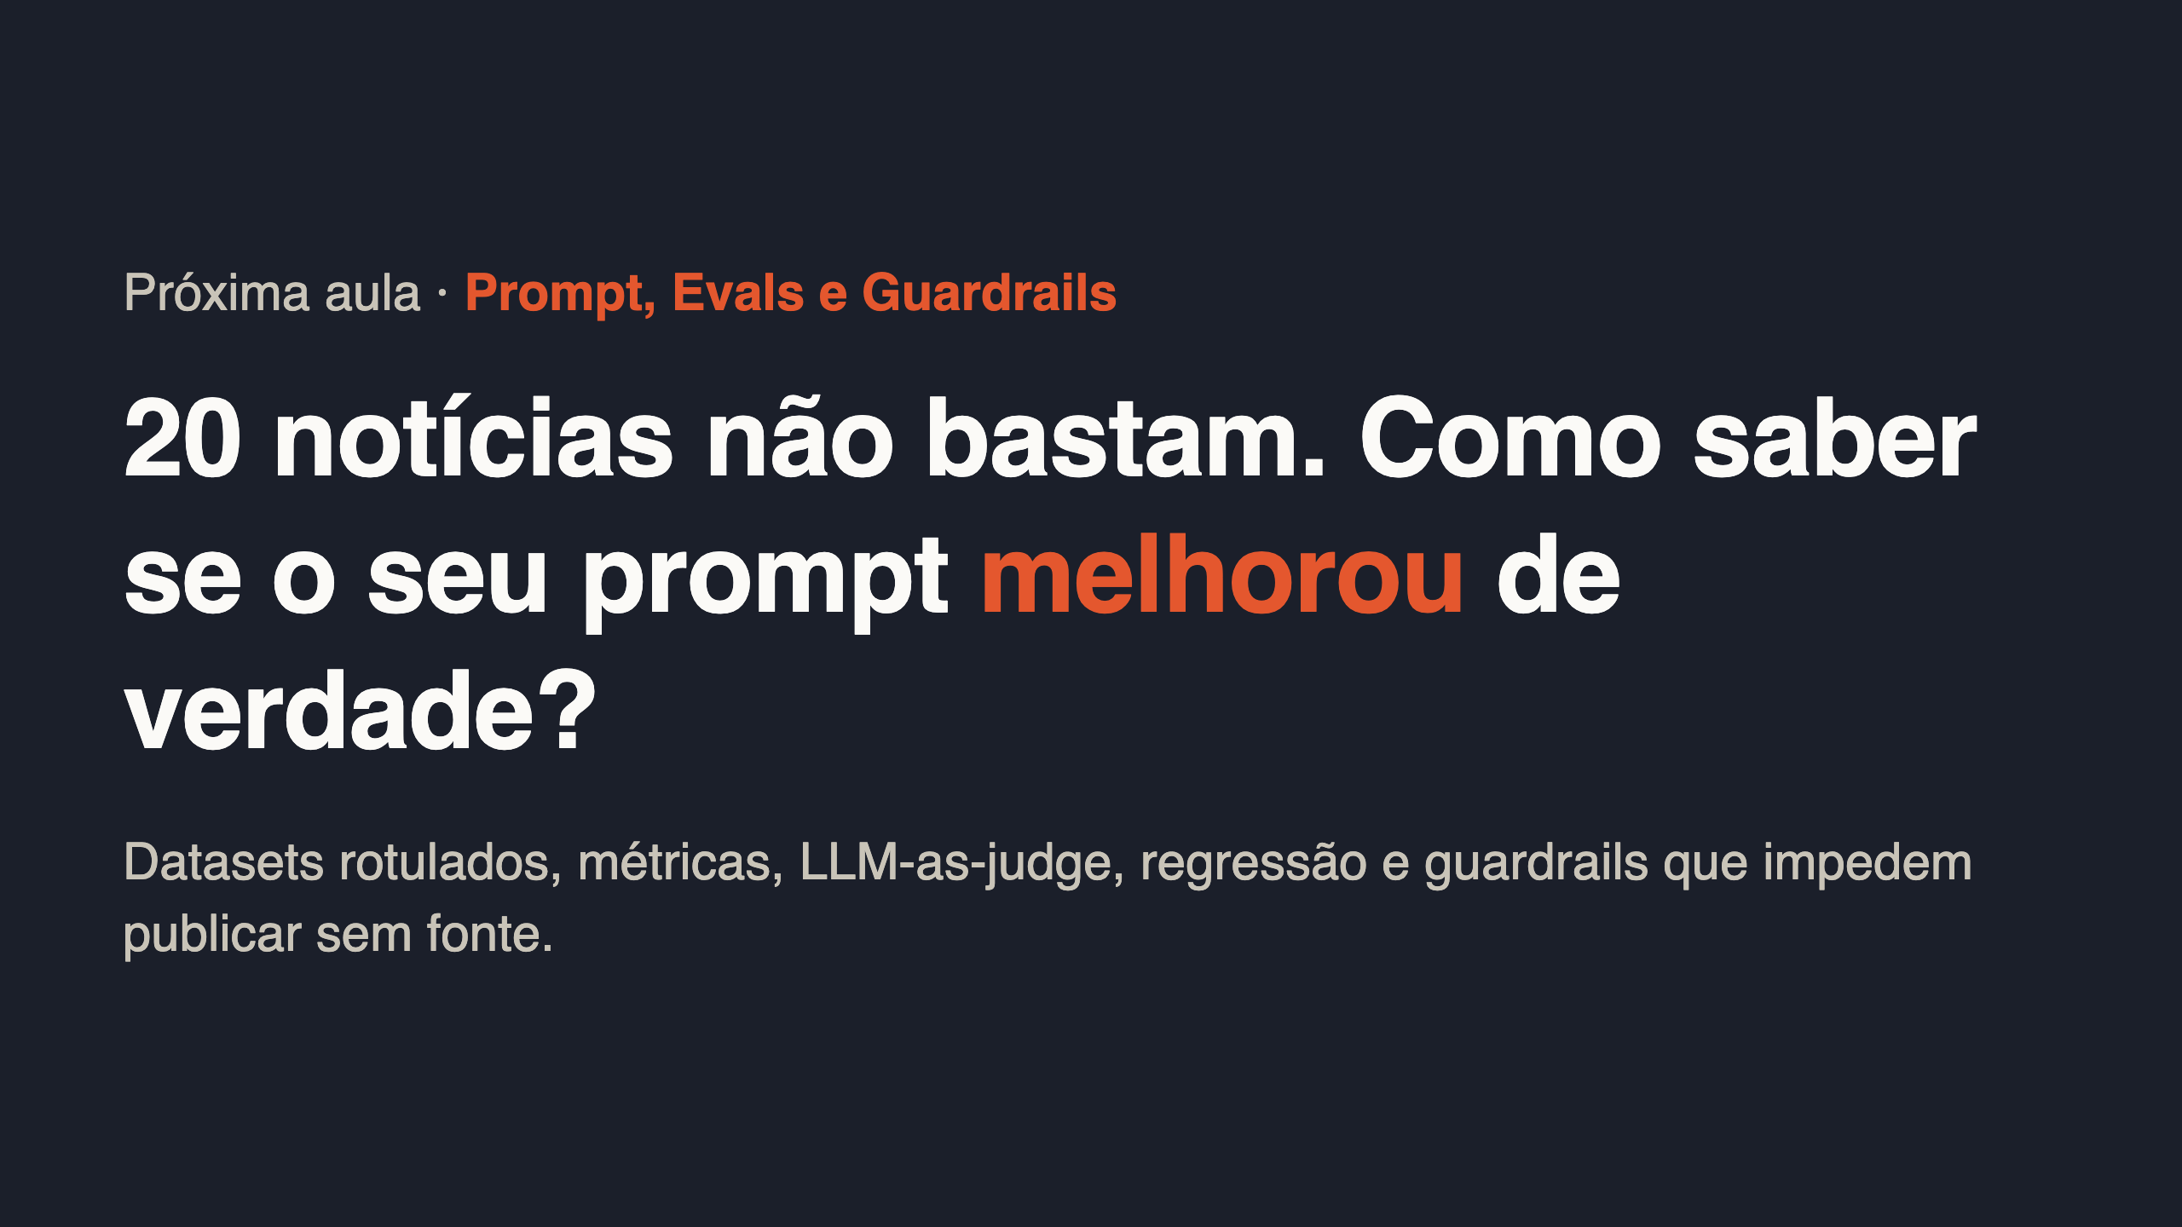
Notes:
Gancho para a Aula 3. Os erros de hoje (mercado × ferramentas, anúncios sem conteúdo) e a instabilidade de medir com 20 exemplos são o ponto de partida.

